Slide 1

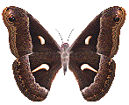


TRƯỜNG MẦM NON HOA HỒNG
KĨ NĂNG CỘT DÂY GIÀY
Người dạy: Nguyễn Thị mỹ quyên

Slide 2

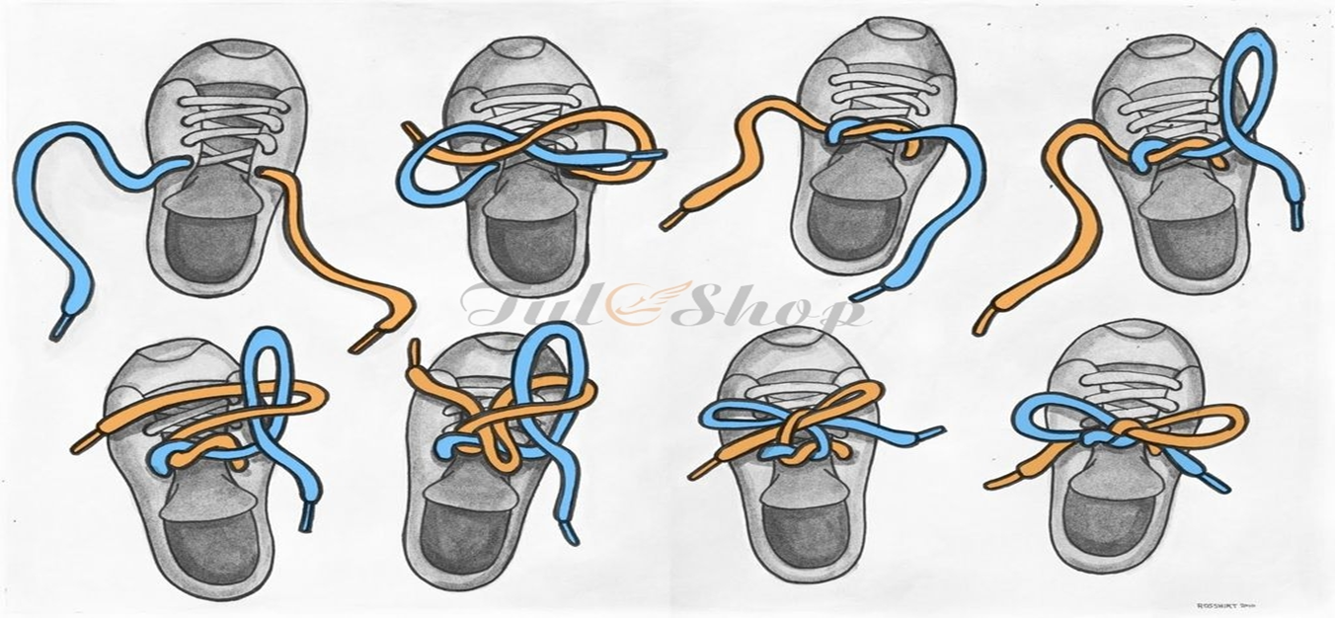


Slide 3


CẢM ƠN CÁC BÉ VÀ CÁC CÔ!

